Slide 1
คำขวัญโน้มจิต โน้มคิดคำคม

Slide 2
สาระสำคัญ
เป็นเรื่องของเด็กทั้ง ๕ คน คือ วาสนา พิมพ์พิมล วันทนีย์ เดชา และสิทธิศักดิ์ กำลังถกเถียงกัน เรื่อง คำขวัญ คติพจน์ คติเตือนใจ สำนวน สุภาษิต คำคม ว่ามีความเหมือนกันหรือแตกต่างกันอย่างไร

Slide 3
ข้อคิดที่ได้จากเรื่อง
๑. คำที่ใช้เรียกสิ่งต่างๆ บางครั้งอาจไม่เข้าใจตรงกัน จึงควรศึกษาให้เข้าใจอย่างถ่องแท้จะได้ใช้ภาษาถูกต้อง หรือถามผู้รู้เพื่อที่จะได้อธิบายให้เรารู้และเข้าใจได้ดียิ่งขึ้น
๒. ควรช่วยกันปรึกษาหารือหรือออกความคิดเห็นจะทำให้ได้ข้อสรุปที่ดีขึ้น

Slide 4
ข้อสังเกต
การใช้ภาษาในเรื่องที่อ่านเป็นบทสนทนาของเด็กวัยรุ่น จึงมีการใช้คำแสลง คำอุทาน หรือสำนวนแปลกๆ เช่น เชอะ อ้วก เจ๋ง แซว ขยับรอยหยักในสมอง งุงิ หรือคำบางคำ เช่น เท่าไร อย่างไร อย่างไรอย่างนั้น อย่างไรเล่า ในการออกเสียงพูดมักจะเป็น เท่าไหร่ ยังไง หรือไง ยังไง ยังงั้น ไง ฯลฯ
ในการเขียนควรเขียนตามรูปที่ถูกต้อง ส่วนการอ่านหรือออกเสียงพูดให้ปรับไปตามธรรมชาติของการพูด เช่น
อย่างไรเพื่อน พูดว่า ไงเพื่อน
จะให้เราทำอะไรหรือ พูดว่า จะให้เราทำอะไรเหรอ

Slide 5
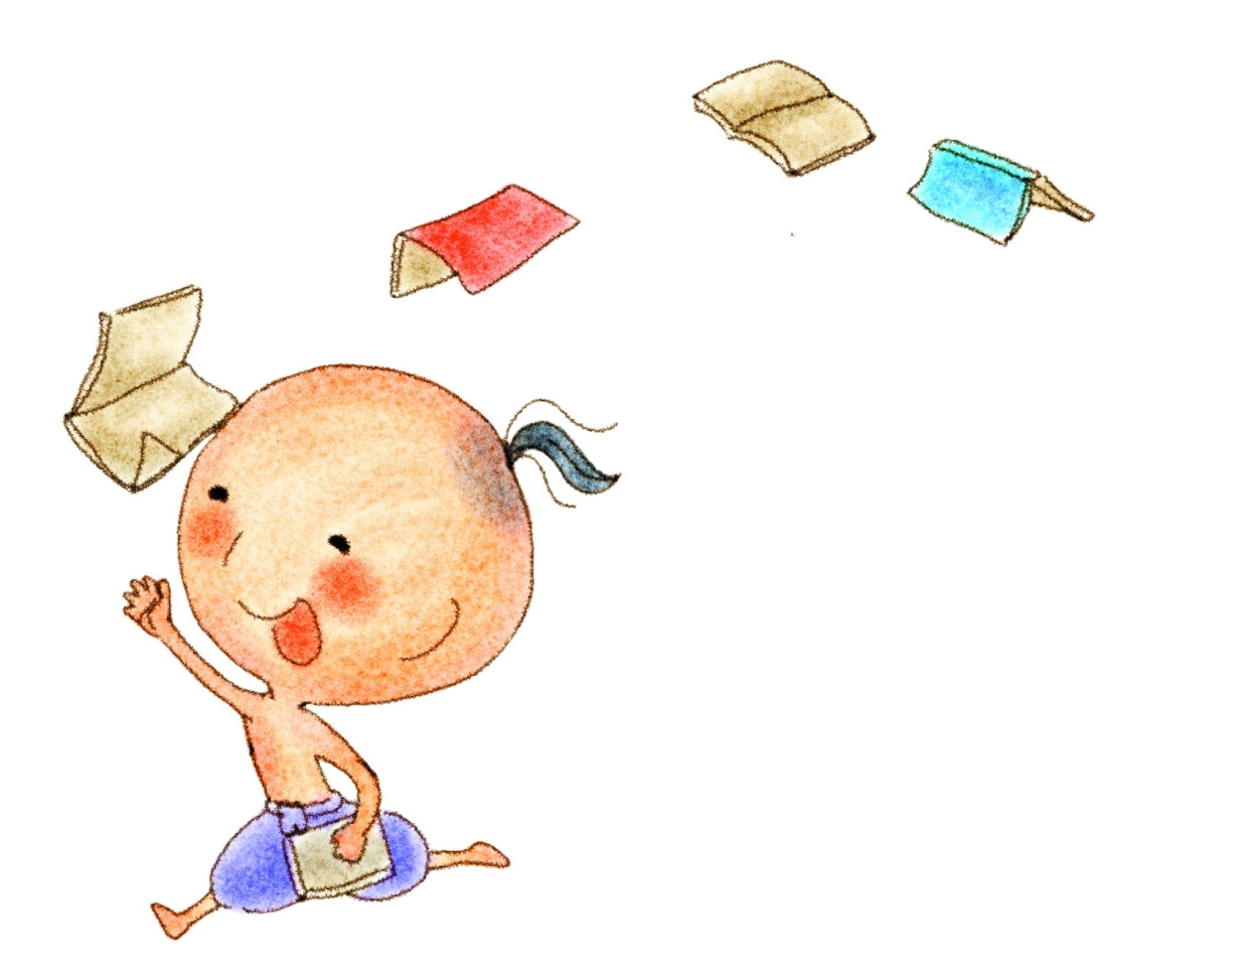
คำและสำนวน

Slide 6
๑. คำ
คำ หมายถึง เสียงที่เปล่งออกมาโดยมีความหมายที่ชัดเจน คำอาจมีเพียงพยางค์เดียวหรือหลายพยางค์ก็ได้
คำในทุกภาษาประกอบด้วยองค์ประกอบ ๒ อย่าง ดังนี้
- เสียง เป็นองค์ประกอบที่เป็นรูปธรรม (จับต้องได้) เพราะในภาษาเขียนใช้ตัวอักษรเป็นสัญลักษณ์แทนเสียง ถือว่าตัวอักษรนั้นทำหน้าที่แทนองค์ประกอบของเสียง
- ความหมาย เป็นองค์ประกอบที่เป็นนามธรรม (จับต้องไม่ได้) เข้าใจยากและเข้าใจคลาดเคลื่อนได้ง่าย

Slide 7
ดังนั้นผู้ที่ใช้ภาษาได้ดีจะต้องมีองค์ประกอบดังต่อไปนี้
๑. สามารถเชื่อมโยงความหมายที่ถูกต้องของคำให้เข้ากับความคิดและเจตนาที่แท้จริงจะสื่อสาร (ใช้คำได้ถูกต้องทั้งความตรงและความหมายแฝง)
๒. ใช้คำได้ถูกกฎเกณฑ์ทางภาษา คือ ใช้คำได้ถูกชนิด ถูกหน้าที่ และเข้ากันกับความหมายของคำที่สัมพันธ์กัน
๓. ใช้คำได้ถูกต้องตามบริบท ทั้งบริบททางวัฒนธรรมและบริบทการใช้

Slide 8
๒.สำนวน
สำนวน คือ ถ้อยคำที่เรียบเรียงโดยไม่เคร่งครัดในหลักไวยากรณ์ แต่ก็ถือว่าเป็นภาษาที่ถูกต้องและมักมีความหมายไปในเชิงเปรียบเทียบหรืออธิบายเรื่องราวโดยเฉพาะ

Slide 9
ลักษณะสำคัญของสำนวน
๑. เป็นกลุ่มคำที่รวมอยู่ด้วยกันมีรูปแบบที่แน่นอน เปลี่ยนแปลงได้ยาก เช่น สำนวน “ตีนเท่าฝาหอย” จะเปลี่ยนไปใช้ เท้าเท่าฝาหอย ฝ่าตีนเท่าฝาหอย ตีนเท่ากับฝาหอย ตีนมีขนาดเท่าฝาหอย ไม่ได้
๒. ความหมายของสำนวนเป็นความหมายที่เจ้าของภาษาตกลงไว้ ไม่สามารถตีความตรงๆได้ เช่น สำนวน “ฝนตกไม่ทั่วฟ้า” เพราะคำว่า “ฝน” ในที่นี้ไม่ได้มีความหมายตรงๆว่า หยดน้ำที่ตกลงมาจากท้องฟ้า แต่หมายถึง สิ่งของหรือเงินทอง ดังนั้นสำนวน “ฝนตกไม่ทั่วฟ้า” จึงมีความหมายว่า ให้หรือแจกจ่ายสิ่งของหรือเงินทองไม่ทั่วถึง

Slide 10
๓. กลุ่มคำที่ใช้เหมือนเป็นคำคำหนึ่งหรือประโยคประโยคหนึ่ง เช่น
- สำนวน “เบี้ยบ้ายรายทาง” ใช้เป็นคำนาม ๑ คำ เช่น กว่างานจะทำเสร็จ ฉันก็ต้องเสียเบี้ยบ้ายรายทางไปไม่น้อย
- สำนวน “ยิงปืนนัดเดียวได้นกสองตัว” ใช้เป็นคำกริยา ๑ คำ เช่น ห้างของเรายิงปืนนัดเดียวได้นกสองตัว ใช้วิธีลดราคาเสื้อผ้าลงถูกๆทำให้ลูกค้าเข้าห้างจำนวนมาก สินค้าก็ขายได้มาก แถมยังได้ชื่อว่าขายถูกกว่าห้างคู่แข่ง
- สำนวน “คาหนังคาเขา” ใช้เป็นคำวิเศษณ์ ๑ คำ เช่น ตำรวจจับผู้ต้องหาได้คาหนังคาเขา ขณะที่ผู้ต้องหากำลังขนทีวีออกจากบ้านผู้เสียหาย
- สำนวน “น้ำมาปลากินมด น้ำลดมดกินปลา” ใช้เป็นประโยค ๑ ประโยค

Slide 11
ที่มาของสำนวน
๑. เกิดจากลักษณะหรือการกระทำที่เป็นไปตามธรรมชาติ
คลื่นใต้น้ำ หมายถึง เหตุการณ์ที่กรุ่นอยู่ภายใน แต่ภายนอกดูเหมือนสงบ
ตื่นแต่ไก่โห่ หมายถึง ตื่นตั้งแต่ช้ามืด
๒. เกิดจากพฤติกรรมของคนหรือสัตว์
กระดี่ได้น้ำ หมายถึง การแสดงความดีออกดีใจจนตัวสั่น
กระต่ายตื่นตูม หมายถึง อาการตื่นตกใจง่ายโดยไม่พิจารณาให้รอบคอบ
๓. เกิดจากการเล่นกีฬา
แก้เบี้ย หมายถึง ทำตอบแทน
สู้จนเย็บตา หมายถึง สู้ไม่ถอย, สู้จนถึงที่สุด

Slide 12
๔. เกิดจากวัฒนธรรมประเพณี
คลุมถุงชน หมายถึง การแต่งงานที่ผู้ใหญ่จัดการให้โดยที่เจ้าตัวไม่เห็นด้วย
ราชรถมาเกย หมายถึง โชคลาภหรือยศตำแหน่งมาถึงโดยไม่คาดฝันมาก่อน
๕. เกิดจากลัทธิศาสนา
กรวดน้ำคว่ำขัน หมายถึง ตัดขาดไม่เกี่ยวข้องด้วย
ปิดทองหลังพระ หมายถึง ทำความดีแต่ไม่ได้รับการยกย่อง
๖. เกิดจากอุบัติเหตุหรือการเผชิญสภาวะลำบาก
ตกม้าตาย หมายถึง แพ้เร็ว, ยุติเร็ว
ตกหลุมพราง หมายถึง เสียรู้, หลงกล
๗. เกิดจากเครื่องมือเครื่องใช้ในชีวิตประจำวัน
หอกข้างแคร่ หมายถึง สิ่งที่เป็นอันตรายอยู่ใกล้ตัว
ติเรือทั้งโกลน หมายถึง ตำหนิสิ่งที่ยังทำไม่เสร็จ, ติพล่อยๆ

Slide 13
๘. เกิดจากธรรมชาติของพืช
เด็ดบัวไม่ไว้ใย หมายถึง ตัดญาติขาดมิตร
น้ำท่วมทุ่งผักบุ้งโหรงเหรง หมายถึง พูดมากแต่ได้เนื้อหาน้อย
๙. เกิดจากเหตุการณ์เรื่องราวในนิทาน ตำนาน วรรณคดี
กิ้งก่าได้ทอง หมายถึง เหิมเกริม, ลืมตัว
ปากพระร่วง หมายถึง วาจาศักดิ์สิทธิ์ พูดอย่างไรก็เป็นเช่นนั้น
๑๐. เกิดจากเหตุการณ์เรื่องราวทางประวัติศาสตร์
ขอมดำดิน หมายถึง มาอย่างลี้ลับ
ไกลปืนเที่ยง หมายถึง ไม่รู้อะไรเพราะอยู่ห่างไกลความเจริญ
ข้าเก่าเต่าเลี้ยง หมายถึง คนเก่าคนแก่

Slide 14
คุณค่าทางภาษาของสำนวนไทย
๑. สำนวนไทยเป็นมรดกทางปัญญาที่สะท้อนความเป็นมาของชาติ ศาสนา วัฒนธรรม ประเพณี การดำเนินชีวิตที่เป็นจริงของคนไทยมาแต่โบราณ จึงควรช่วยกันรักษาไว้เป็นสมบัติของชาติ
๒. สำนวนไทยช่วยเสริมปัญญา พัฒนาตนและสังคม

Slide 15
๓. สุภาษิต
สุภาษิต หมายถึง ถ้อยคำที่เป็นคติเตือนใจ มุ่งสอนให้ละเว้นหรือให้ปฏิบัติ มักมีคำว่า “อย่า” “ให้” อยู่ด้วย คำสอนนั้นอาจเป็นคำตรงๆเข้าใจได้ทันที หรือมีความหมายแฝงไว้ให้ขบคิดก็ได้
สุภาษิตมักใช้คำสั้นๆ กะทัดรัด กินใจ อาจมีสัมผัสคล้องจอง
สุภาษิตที่ใช้กันส่วนมากจะคัดมาจากคำสอนในศาสนาหรือวรรณคดีต่างๆ เช่น อิศรญาณภาษิต สุภาษิตสอนหญิง เพลงยาวถวายโอวาท โคลงนิติ สุภาษิตพระร่วง ฯลฯ

Slide 16
ที่มาของสุภาษิต
๑. สุภาษิตที่มาจากคำสอนในศาสนา
อโรคยา ปรมา ลาภา หมายถึง ความไม่มีโรคเป็นลาภอันประเสริฐ
กลฺยาณการี กลฺยาญํ หมายถึง ทำดีได้ดี
ปาปการี จ ปาปกํ หมายถึง ทำชั่วได้ชั่ว
อตฺตาหิ อตฺตโน นาโถ หมายถึง ตนเป็นที่พึ่งแห่งตน
๒. สุภาษิตที่เป็นคำกล่าวของโบราณาจารย์
น้ำขึ้นให้รีบตัก หมายถึง เมื่อมีโอกาสให้รีบทำ
อย่าไว้ใจทาง อย่าวางใจคน หมายถึง ไม่ให้เชื่อใครง่ายๆ

Slide 17
๔. คำพังเพย
คำพังเพย เป็นถ้อยคำที่มีลักษณะติชม หรือแสดงความคิดเห็น ให้ข้อคิด โดยมากไม่เน้นการสั่งสอน แต่ใช้ในทำนองเสียดสีประชดประชันเพื่อให้สะท้อนความคิด ความเชื่อ
คำพังเพยมักจะกล่าวถึงพฤติกรรม การกระทำ ปรากฏการณ์ต่างๆที่อาจจะนำมาจากตำนาน นิทาน วรรณคดี เช่น
กำแพงมีหู ประตูมีช่อง หมายถึง ความลับไม่มีในโลก
กิ่งทองใบหยก หมายถึง หญิงชายที่มีฐานะดีเสมอกัน
จุดไต้ตำตอ หมายถึง พูดหรือทำสิ่งใดสิ่งหนึ่งกับเจ้าของเรื่องนั้น โดยผู้พูดหรือผู้ทำไม่รู้ตัว
ตำน้ำพริกละลายแม่น้ำ หมายถึง ใช้จ่ายทรัพย์ไปในทางที่ไม่มีประโยชน์

Slide 18
๕. คำขวัญ
คำขวัญ คือ ข้อความที่แต่งขึ้นเพื่อปลูกฝังค่านิยมที่ดีงาม เพื่อเตือนใจไม่ให้เผลอกระทำผิด เตือนให้คิดหรือปฏิบัติตนในเรื่องเฉพาะอย่างใดอย่างหนึ่งที่ออกตามวาระ เช่น คำขวัญวันเด็ก คำขวัญวันแม่แห่งชาติ หรือออกมาใช้อย่างต่อเนื่องเป็นระยะๆจนกว่าการดำเนินการโดยใช้คำขวัญนั้นจะประสบความสำเร็จตามเป้าหมายที่วางไว้ เช่น คำขวัญของโรงเรียน คำขวัญประจำจังหวัด

Slide 19
คุณสมบัติของคำขวัญ
๑. เป็นข้อความที่สั้น กระชับ มักไม่เกิน ๑๕ คำ
๒. สื่อความคิดในทางสร้างสรรค์ มักเป็นคำที่แสดงคุณสมบัติที่ดีงาม แสดงให้เห็นคุณค่าของชีวิต ธรรมชาติ คุณธรรม และความดีงาม
๓. มีจังหวะสละสลวย มีเสียงสัมผัสให้จดจำง่าย
๔. ไม่ใช่บทร้อยกรอง
- สุรา ยาเสพติด เป็นภัยต่อชีวิต เป็นพิษต่อสังคม
- ยืดอกพกถุง
- ใช้น้ำอย่างคุ้มค่า เพื่อวันนี้ เผื่อวันหน้า
- รักชาติ ศาสน์ กษัตริย์ เป็นคุณสมบัติของเยาวชนไทย

Slide 20
๖. คติพจน์
คติพจน์ คือ ข้อความที่ใช้เป็นคติเพื่อเตือนใจบุคคลให้ยึดมั่นความดีงาม แนวคิด ค่านิยม หรือหลักปรัชญาอย่างใดอย่างหนึ่ง หรือบางคนมีคติพจน์ที่จำจนขึ้นใจและยึดมั่นมาโดยตลอดจนเรียกว่า “คติพจน์ประจำใจ”
คติพจน์อาจนำภาษิตที่อยู่ในคัมภีร์ศาสนา ภาษิตของนักคิดนักปรัชญา คำขวัญหรืคำพูดคมคาย หรือบางส่วนของบทร้อยกรองที่มีคติน่าประทับใจก็นำมาเป็นคติพจน์ได้ทั้งสิ้น เช่น
- ลูกผู้ชายฆ่าได้ หยามไม่ได้
- พึงรักษาความดีดุจเกลือรักษาความเค็ม
- อุปสรรคมีไว้ให้ฝ่าฟัน

Slide 21
๗. คำคม
คำคม คือ คือคำพูดที่มีลักษณะคมคาย แฝงไว้ด้วยข้อคิดที่ลึกซึ้ง บางครั้งอาจใช้ถ้อยคำที่ฟังเผินๆดูขัดแย้งกัน แต่เวลาตีความกลับมีชั้นเชิง มักใช้กับความเปรียบที่น่าสนใจ ชวนให้ขบคิด เช่น
- จินตนาการสำคัญกว่าความรู้
- คนจนอยู่อย่างจนจะไม่จน
- ของที่ได้มาง่ายๆ ย่อมจะสูญเสียไปง่ายๆ
- ของถูกไม่มีดี ของฟรีไม่มีในโลก
- อุปสรรคคือทางผ่านของความสำเร็จ

Slide 22
๘. คำแสลง
คำแสลง หรือ คำคะนอง เป็นคำที่คิดขึ้นเพื่อสื่ออารมณ์ความรู้สึกต่างๆ มีภาษาที่แปลกกว่าภาษาปกติ และใช้กันเฉพาะในกลุ่มคนพวกเดียวกันที่มีความสนิทสนมกันเป็นพิเศษ ใช้ในภาษาพูดและมีระยะเวลาการใช้ที่สั้น

Slide 23
ที่มาของคำแสลง
๑. ยืมมาจากภาต่างประเทศซึ่งมีคำไทยที่เป็นมาตรฐานใช้อยู่แล้ว เช่น ไฮโซ ฮั้ว แอ๊ป เก๊ต หลี คิกขุ เคลม จอย แจ๊กพอต เช็คบิล แช้ต ซิ้มโบ๊ะ ฟิต ฯลฯ
๒. นำคำมาประสมกันเพื่อใช้ในความหมายเปรียบเทียบกับเรื่องหรือสิ่งอื่นๆ เช่น ดาวไถ ตีนแมว ถังแตก รำพัด ตกกระป๋อง ชิดซ้าย เด็กฝาก ยันป้าย หางเลข ไม่มีหูรูด รุมกินโต๊ะ น็อตหลุด ฯลฯ
๓. สร้างคำใหม่ให้แปลกสะดุดหู สะดุดตา สะดุดใจ เช่น ปิ๊ง กิ๊ก เท่ เต๊ะจุ๋ย เฉิ่ม งาบ แซว เด้ง เนี้ยบ แหล แห้ว ฯลฯ
๔. จงใจใช้คำให้ผิดความหมาย ผิดบริบท ผิดหลักภาษา เช่น โดนใจ บ้านๆ โคตรๆ ไดโนเสาร์ เผา ฟัน หิ้ว เด้ง วิน สับ ตัวแสบ จัดเต็ม ฯลฯ
๕. นำมาจากนวนิยาย ละครโทรทัศน์ ชื่อร้าน บุคคล สิ่งที่มีชื่อเสียงหรือเป็นที่รู้จักกันดี เช่น เพิ้ง เชย เจ๋ง แจ๋ว มั่วนิ่ม ร้ายบริสุทธิ์ เพลย์บอย สยึ๋มกึ๋ย ฯลฯ

Slide 24
สรุปความแตกต่าง
สุภาษิต คือ คำกล่าวที่มีจุดมุ่งหมายเพื่อการสั่งสอน เป็นถ้อยคำที่แสดงหลักความจริง
สำนวน คือ คําพูดหรือถ้อยคําที่มีความหมายโดยนัย เป็นลักษณะเชิงอุปมาเปรียบเทียบ จะไม่แปลความหมายตรงตามตัวอักษร
คำพังเพย คือ ไม่เน้นการสั่งสอน แต่ใช้ในทํานองเสียดสี เพื่อให้สะท้อนความคิด และเป็นคติเตือนใจ

Slide 25
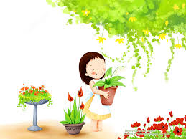
จบ

